Slide 1


Slide 2


Экологическая образовательная игра
«5 лет до затмения»

Slide 3

Цель игры
Сформировать soft-навыки
Формирование идей разумного потребления

Slide 4



Навыки развитые в игре
Планирование и организация деятельности
Распределение обязанностей
Стрессоустойчивость
Переговоры

Slide 5


Длительность игры
1
2
3
4
5
6
45
40
35
30
30
21
Перерыв на перекус

Slide 6


Как проходить игра?
Отбор 60 человек
Разделение на 6 команд
Проведение вводного инструктажа
Проведение игры
Подведения итогов и рефлексия

Slide 7

Математическая модель
ДОХОД = (ОТ*СП*P+ОП*КПП*СП+КЖ*Н*С/15)*(КУЭ+МКУЭ)/2-СОД
ОТ*СП*P – ДОХОДНАЯ ЧАСТЬ ОТ ТОРГОВЛИ
ОП*КПП*СП- ДОХОДНАЯ ЧАСТЬ ОТ ПРОМЫШЛЕННОСТИ
КЖ*Н*С/15 – ДОХОДНАЯ ЧАСТЬ ОТ НАСЕЛЕНИЯ

Slide 8

Механики игры
Районы
Проекты
Акты
Технологии
Собрания ООН

Slide 9

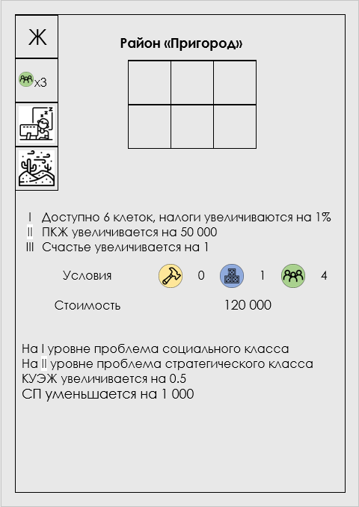
Тип района
Получаемые очки
Районы
Проблема обычная
Проблема стратегическая

Slide 10

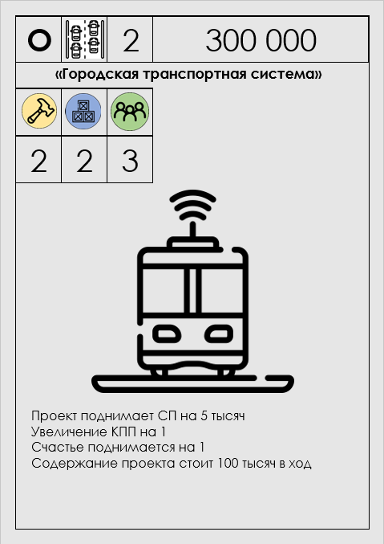
Проекты
Время строительства
Решение проблемы
Тип проекта
Условия реализации

Slide 11
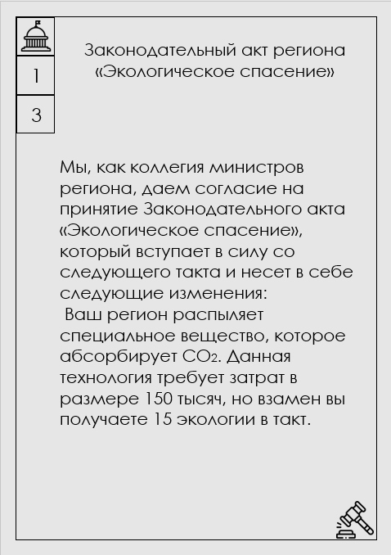

Кол-во раз сколько можно принять
Время действия акта
Законодательные акты

Slide 12

Э4
Э4*
ЭЯ6*
ЭЯ6*
ЭЯ5
ЭЯ5*
Э2
Э3
ЖК5
ЭЯ1
ЭЯ2
ЭЯ4
Э1
ЖК4
ЖК3
ЖК4*
ЭЯ3
ЭЯ4*
ТК1
ЖК2
ПК1
ТК2
ТР1
ЖК1
ПР1
ПК2
Технологии
ТК4*
ТК3
ТК4
ПК4
ПК3
ПК4*
ТК5
ПК5
А3
А2
А1
ЖР1
ПР2
ПР4
А4
ТР4
ТР2
ЖР2
ПР3
ПР4*
А5
ТР4*
ТР3
ЖР3
ПР5
ТР5
ЖР4
ЖР4*
ЖР5

Slide 13
Заполнения заявки ООН
Отправление делегатов
Аукцион за стратегические проекты
Собрания ООН
Мировое решение за мировые акты
Мировой совет ООН

